Slide 1
РППС по речевому развитию в подготовительной к школе группе

Slide 2
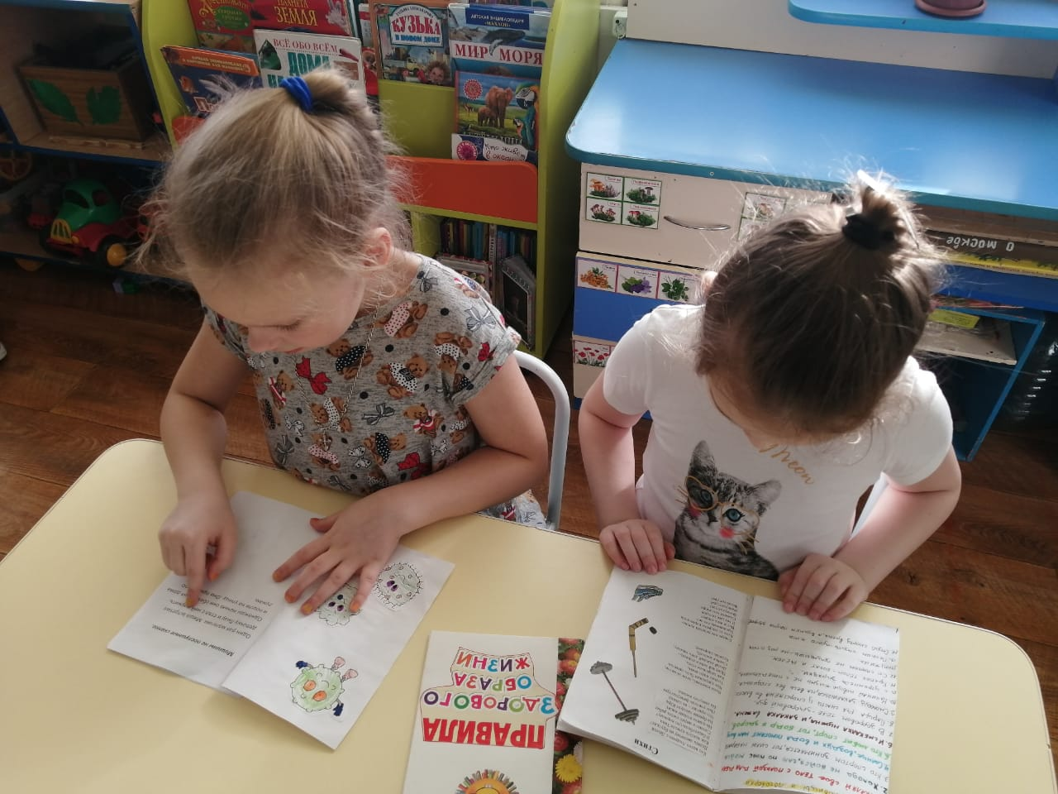
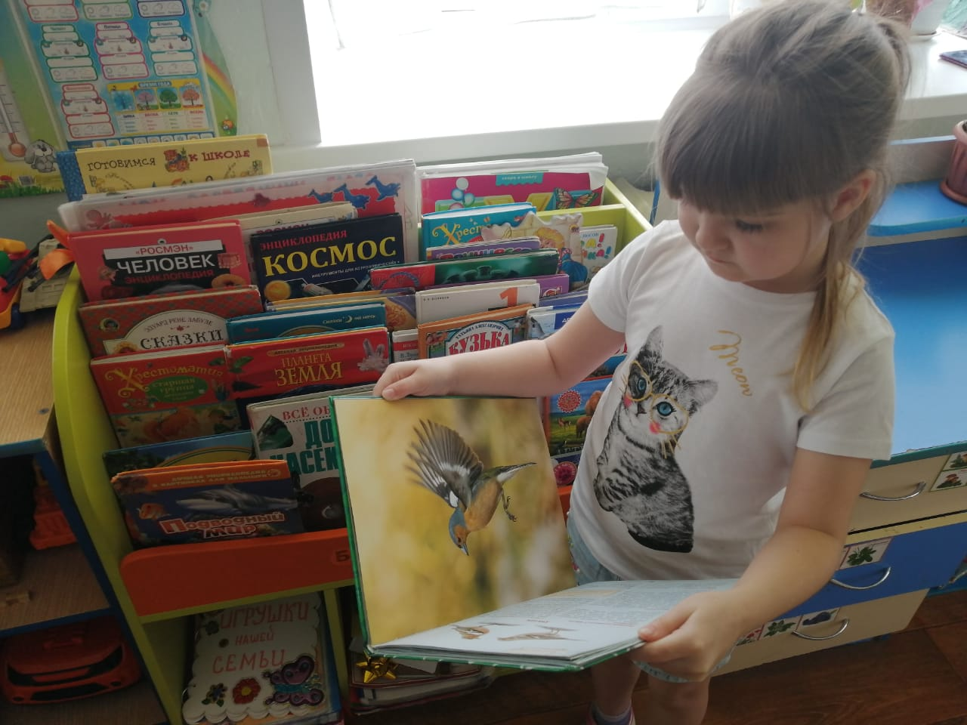
Книжный уголок
Изготовление книжек-малышек своими руками

Slide 3
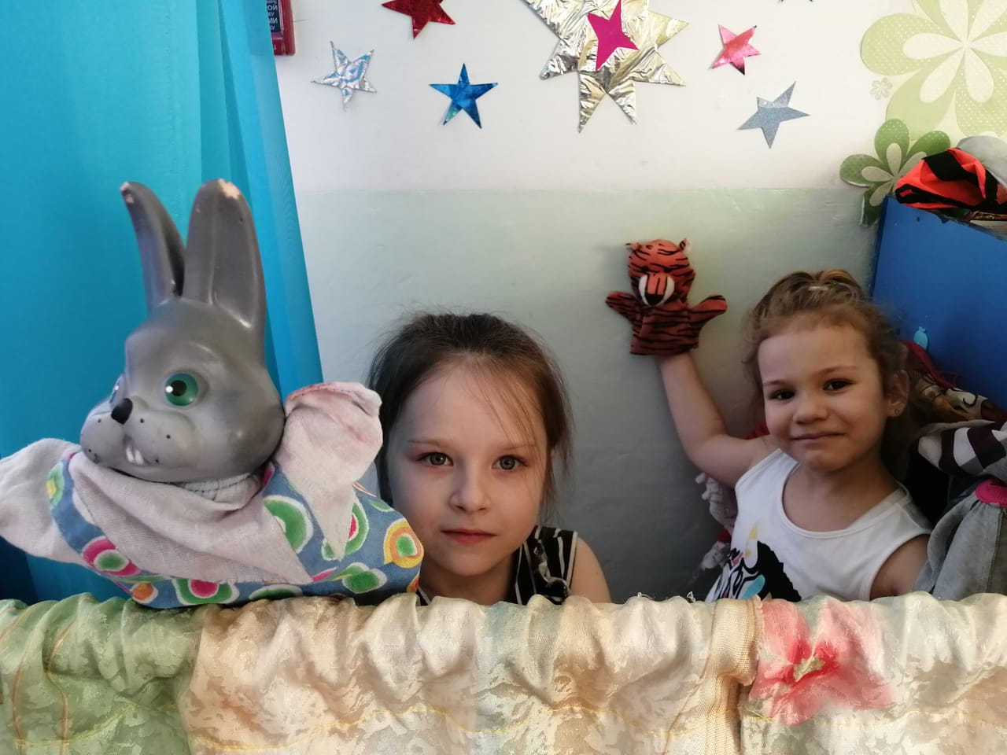
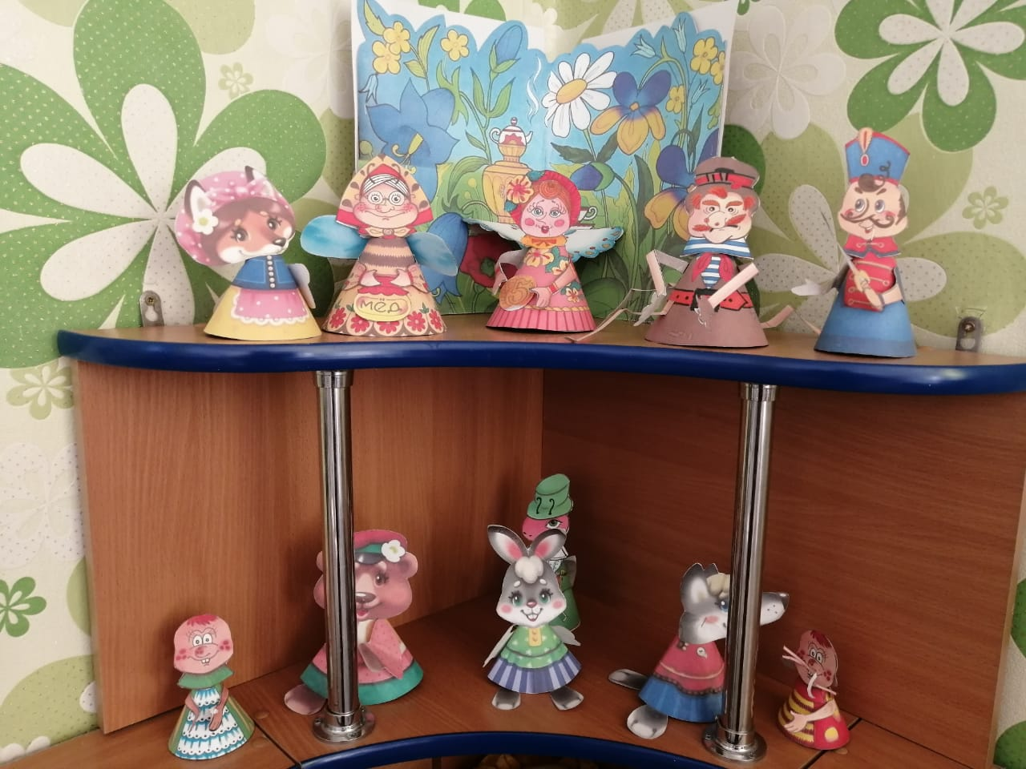
Театральный уголок
В театральном уголке много разнообразных видов театра : театр на конусах, пальчиковый театр, театр деревянных фигурок и тд.

Slide 4
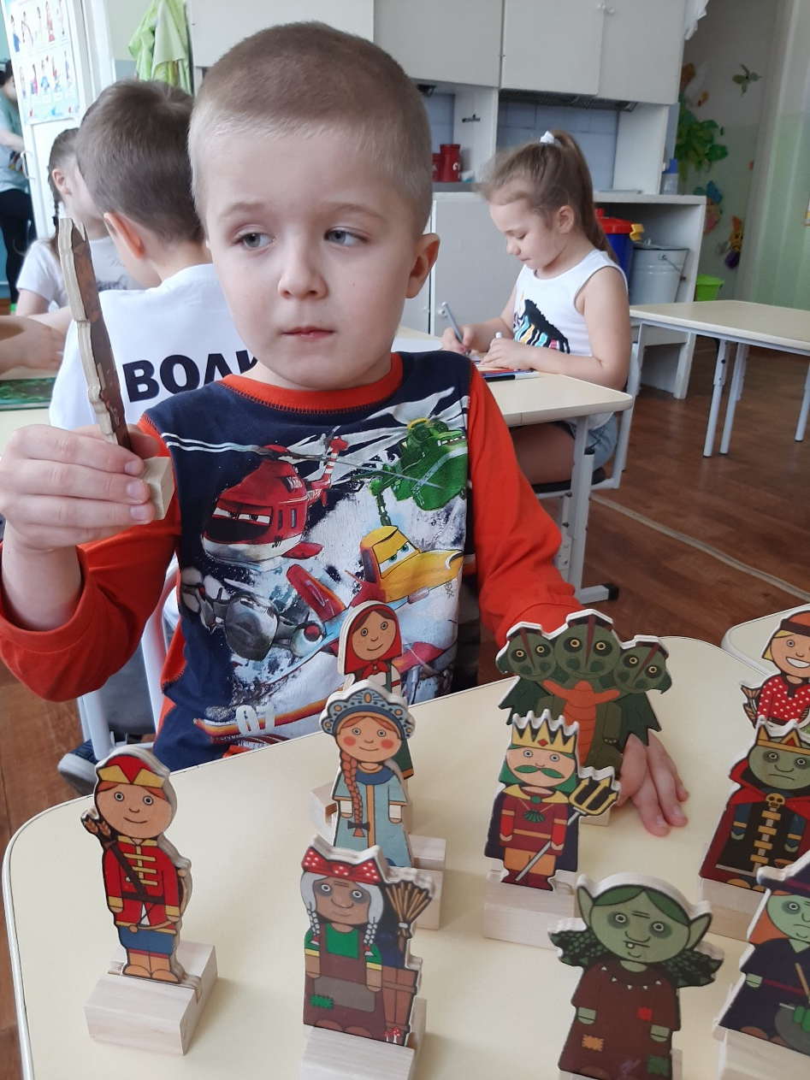

Slide 5
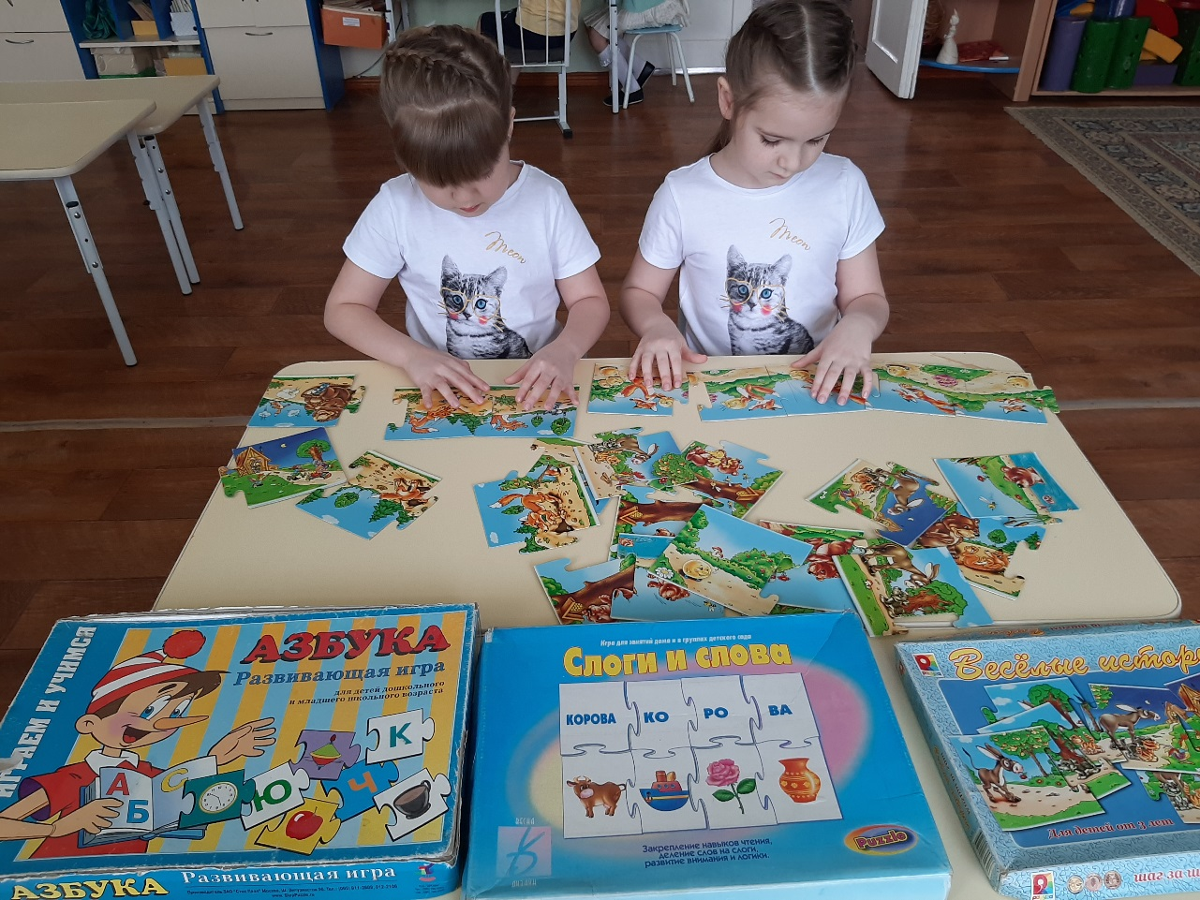
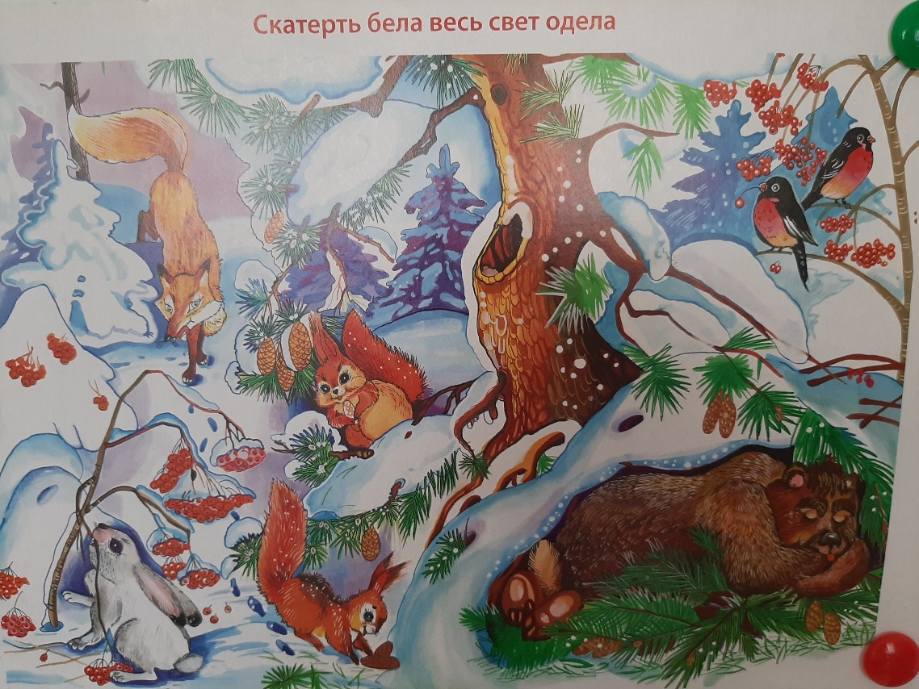
Игры по развитию речи
Дедактический материал и разнообразные игры по развитию речи

